Slide 1
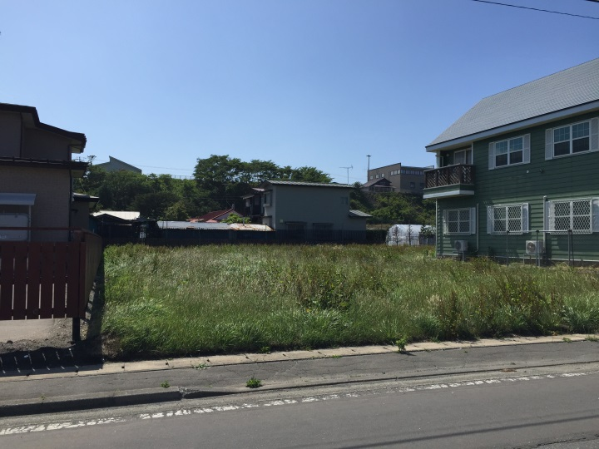
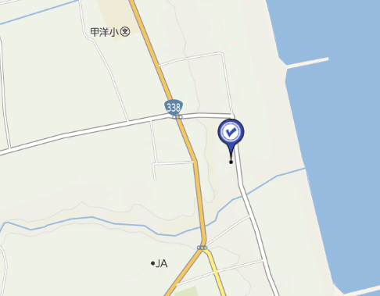
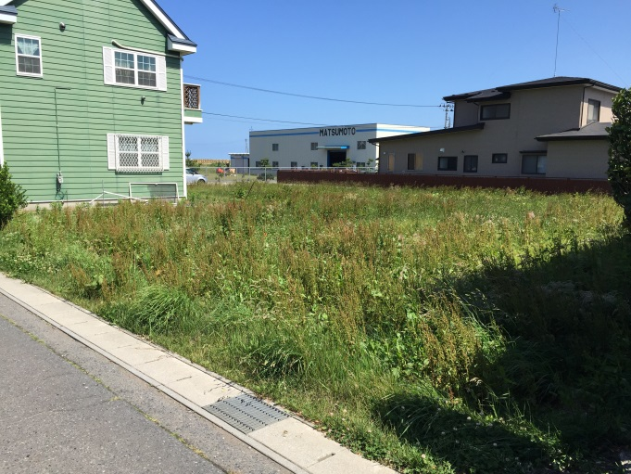
甲洋小学校まで徒歩10分
訏ああああああ 価格450万円
売地
売地
おいらせ町一川目3丁目
三沢市新町
郵便局まで徒歩6分
現地案内図
学校近隣
日当良好
閑 静
所在地：おいらせ町一川目3丁目52-1
地積：７３６．３１㎡ ２２２．７３坪 坪約2万円
公法制限：調整区域 無指定
建ぺい率：７０％ 容積率：２００％
道路：公道４ｍ 間口15.6ｍ 奥行34.6ｍ
設備：水道取出無し（前面200φ）
下水道使用不可
取引態様 ：仲介
地目：宅地 （現況）宅地
学区：甲洋小学校・百石中学校
※画面と現状が異なる場合は、現状を優先させていただきます。
街の不動産屋さん
株式会社 不動産パートナーズ
青森県知事免許(1) 3424号 青森県宅地建物取引業協会
お問い合わせは
〒033-0033 青森県三沢市美野原1丁目12-10
℡ 0176－51－６０８３
Fax 0176－51－6085

